Slide 1



Produisez une étude de marché (version antérieur au 21/09/2022)
Objectif : Proposer une liste de pays cibles à l’exportation de poulets via l’analyse (exploration et synthétisation) des données fournies.
2 – Préparation des données et première phase d’analyse
2.1 – Importations CSV, nettoyage/adaptation et jointures
2.2 – Identification des outliers
2.3 – Analyse en composantes principales (ACP)
Classification, Heatmap
2.4 – Algorithme K-means
Heatmap, Boxplot, Projection
2.5 – Mapmonde des clusters
SOMMAIRE
3 – Deuxième phase d’analyse
3.1 – ACP (Classification, Corrélation..)
3.2 – K-means
3.3 – Mapmonde des clusters
3.4 – Résultat d’analyse et sélection des pays cibles.
1 - Infos clés
TALBI Loutfi

Slide 2



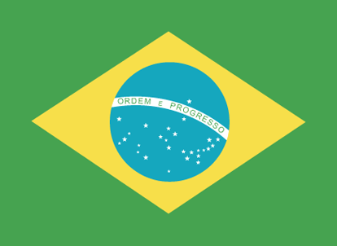






La volaille dans le Monde
1 - Infos clés
Hausse de la consommation
Production mondiale : 122 M de tonnes (+59 % depuis 2005 avec 11% d’exportations)
2ème viande la plus exportée (21 % des échanges mondiaux)
Principaux pays exportateurs : Brésil, Etats-Unis, Pologne et Pays-Bas.
13 kilos par an et par habitant en moyenne
Prévision FAO/OCDE : la production en croissance de 1,24 % dans le monde entre 2017 et 2026,
UE : 83% de la consommation totale de viande est de la volaille
1er : Royaume-Uni (28 kilos/an/hab),
2ème : France (27kg)
3ème : Allemagne
(21kg).
Les plus gros consommateurs:
1er Etats-Unis 16.2M (2018),
2ème : Chine, 11.6M,
3ème Zone euro : 11.5M)
Représente 35% des viandes consommées
Source : https://www.sialparis.fr/Le-Salon/Les-secteurs-de-l-alimentation/Viandes/Volaille

Slide 3

« La concurrence mondiale s'intensifie sur la volaille »
1 - Infos clés
La volaille est touchée par une croissance des volumes plus faible que celle de la demande.
Récentes déclarations de Robabank, banque néerlandaise :
"Le Brésil restera le leader mais la concurrence s’intensifiera. La Turquie maintiendra son rôle régional, approvisionnant les marchés voisins du Moyen-Orient .
Le commerce mondial est de plus en plus mis à l'épreuve par les menaces permanentes d'influenza aviaire, le protectionnisme, l’évolution des normes sur les marchés d’importation, ainsi que les problèmes d’approvisionnement local dans les pays en développement"
« Le leader français LDC, va essayer d’accroître sa part de marché dans la restauration hors-domicile. Il est recommandé d’investir sur de nouveaux marchés d’exportation, et d’insister sur la fiabilité de l’alimentation animale. Les derniers chiffres : en 2017, pour la deuxième année consécutive, la volaille a été la viande la plus consommée dans le monde. »
Source : https://www.usinenouvelle.com/article/la-concurrence-mondiale-s-intensifie-sur-la-volaille.N757324

Slide 4




2 – Préparation des données et première phase d’analyse Avec Source des données (2017) :

Slide 5
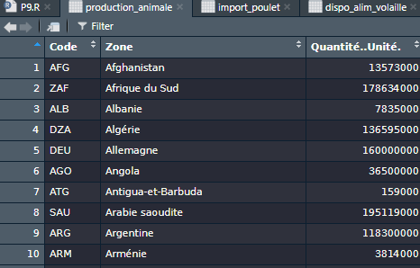
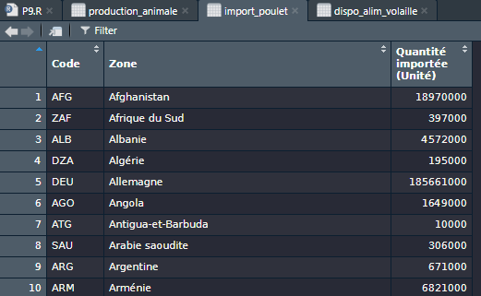
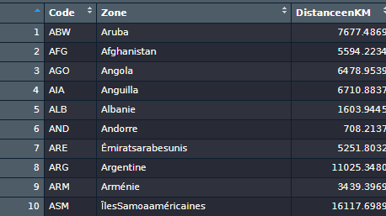
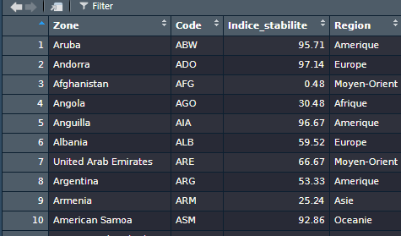
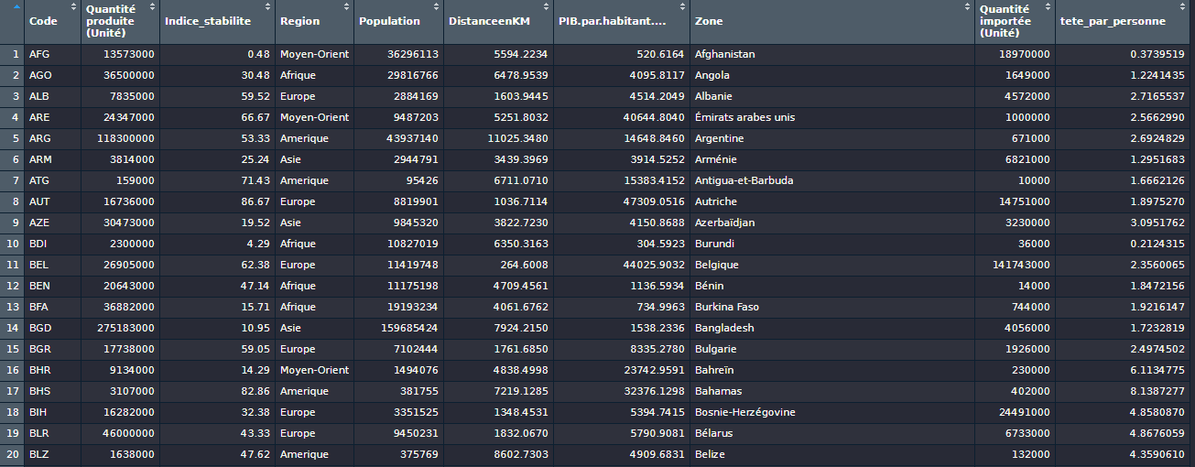
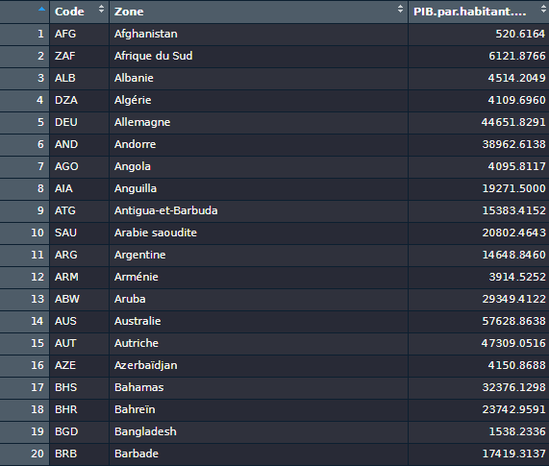
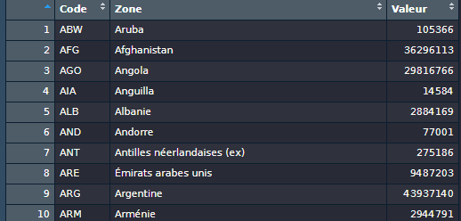
Fichiers CSV importés, nettoyés et preparés
Production de poulets (Par unité) Importation (Unité) Distance en KM des pays (depuis France) Indice de stabilité politique
DATASET FINAL
PIB par habitant
169 pays : 5 outliers retirés biaisant l’analyse (Chine, Inde, Indonésie, USA, Pays-Bas)
7 variables à étudier : Production, Stabilité politique, Population, Distance (de la France), PIB/hab, Importation, et nb poulets par personne)
Population

Slide 6
2 – Analyse exploratoire multidimensionnelle
DENDROGRAMME
DENDROGRAMME
NOUVEAU DATASET : 2 CLUSTERS CANDIDATS
1 CLUSTER SELECTIONNE
DATASET FINAL
ACP
ACP
K-Means
K-Means
LISTE DES PAYS CIBLES

Slide 7
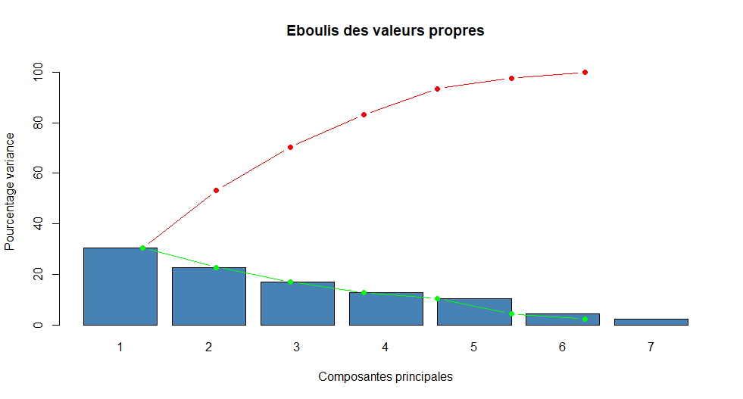
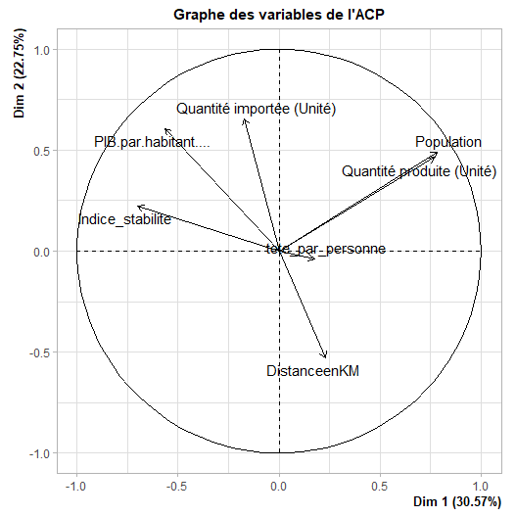
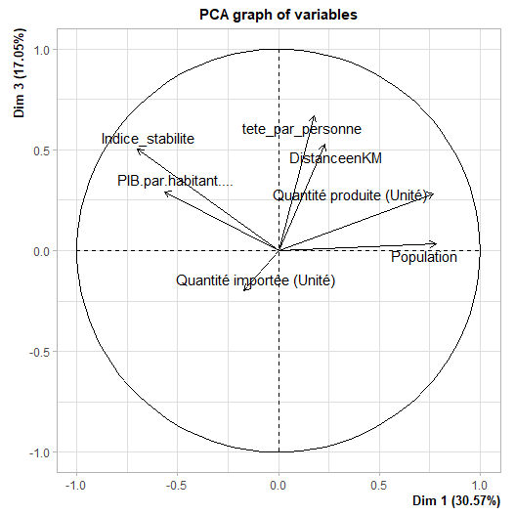
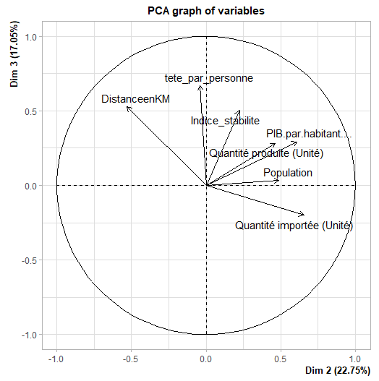
ACP
F1 F2
F1 F3
Variance cumulée
Variance par composante
F2 F3
On dépasse 80% de variance cumulée à partir de 4, On perd assez peu d’information à partir de 5 (< 20% variance par cp)
F1 F2, information mieux visible : Population et Production fortement corrélées à F1. PIB Importation et Stabilité corrélées à F2

Slide 8
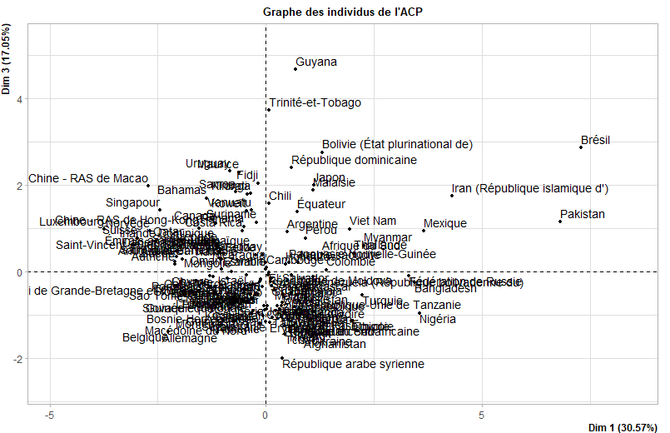
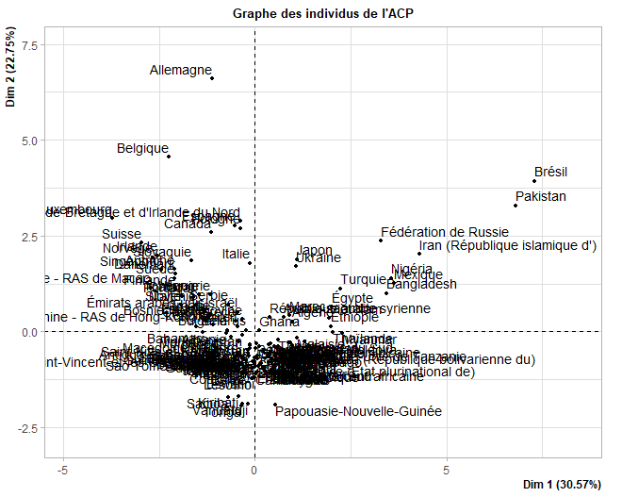
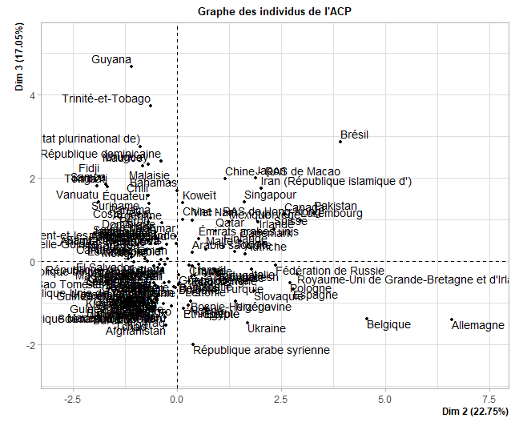
F1 concerne les pays très producteurs et très peuplé (les très gros pays)
F2 concerne les pays les plus stables et les plus développés (occident)
F3 concerne les petites iles et les petits pays assez eloignés de la France

Slide 9
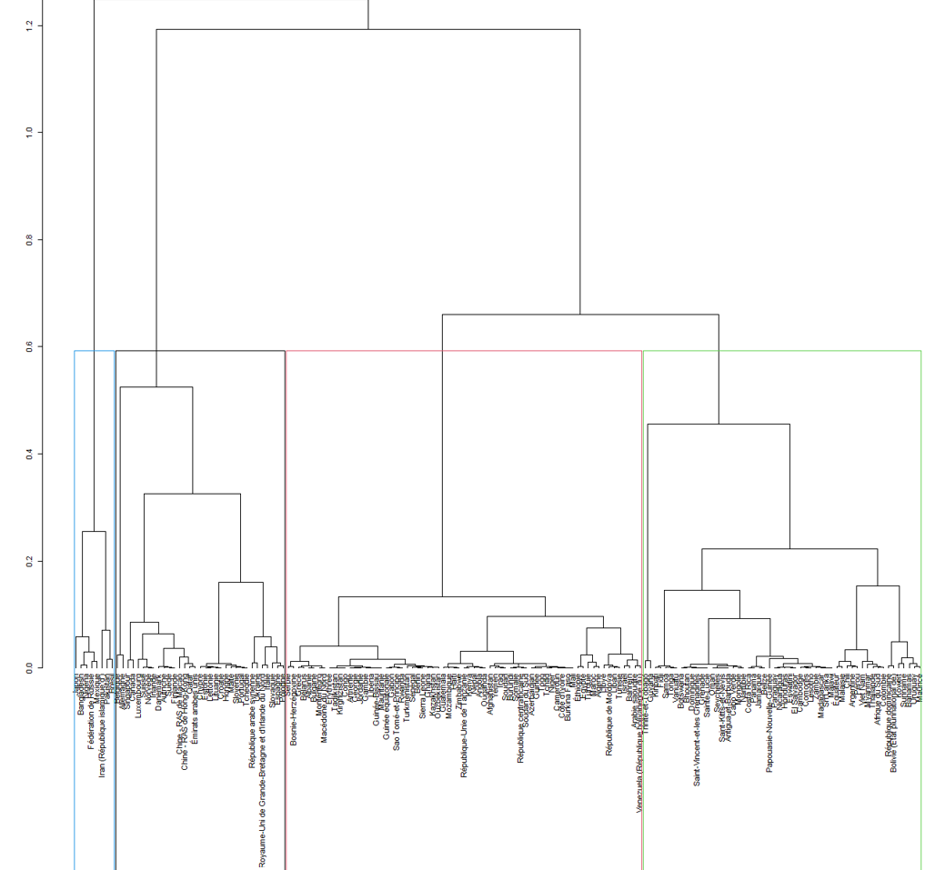
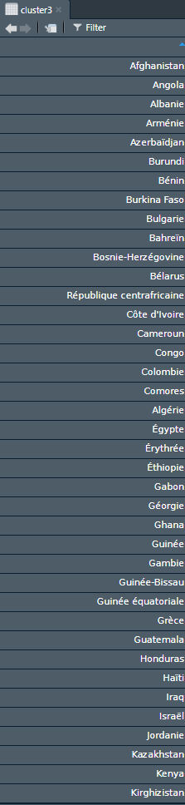
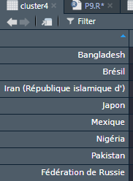
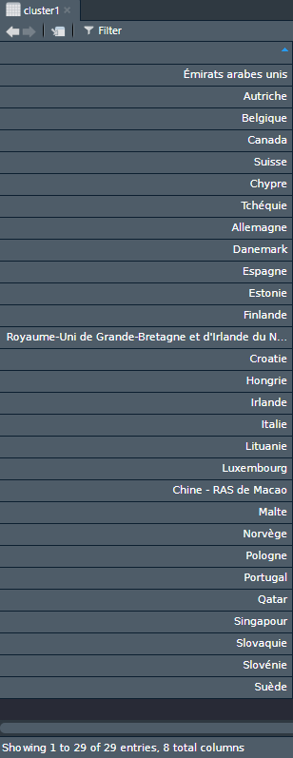
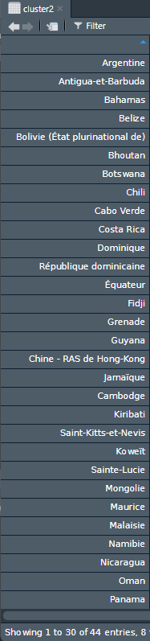
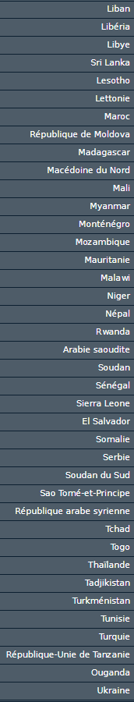
4 1 3 2

Slide 10
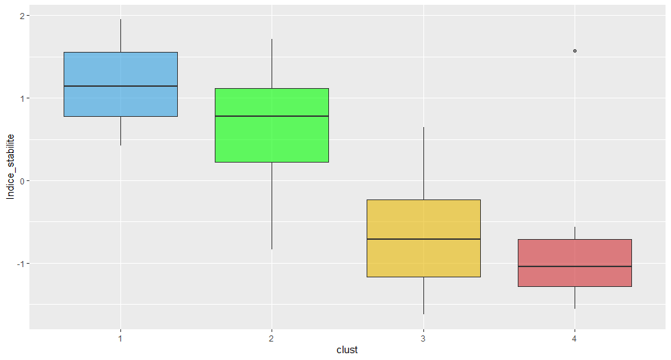
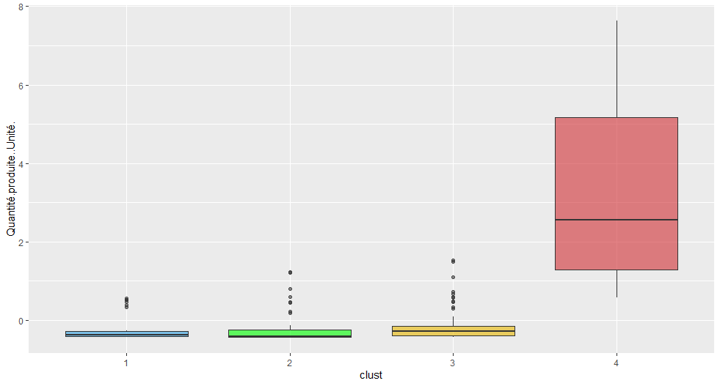
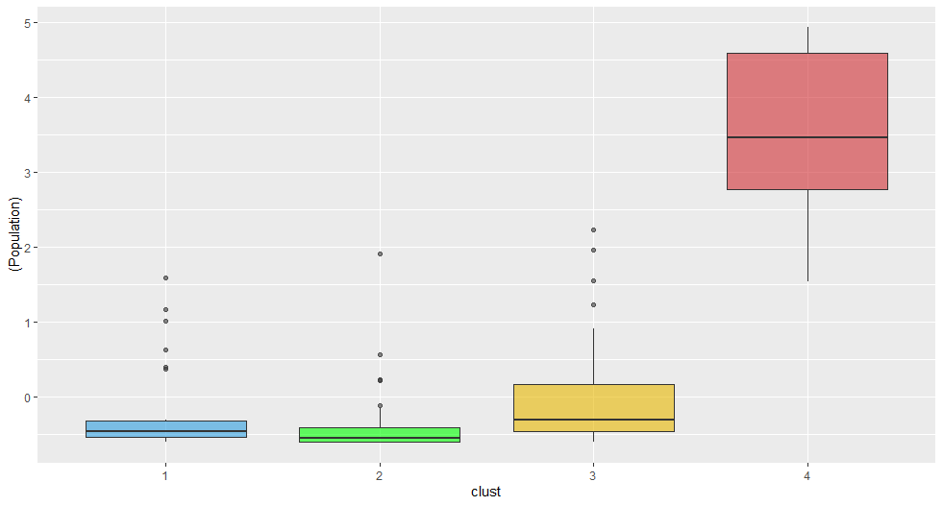
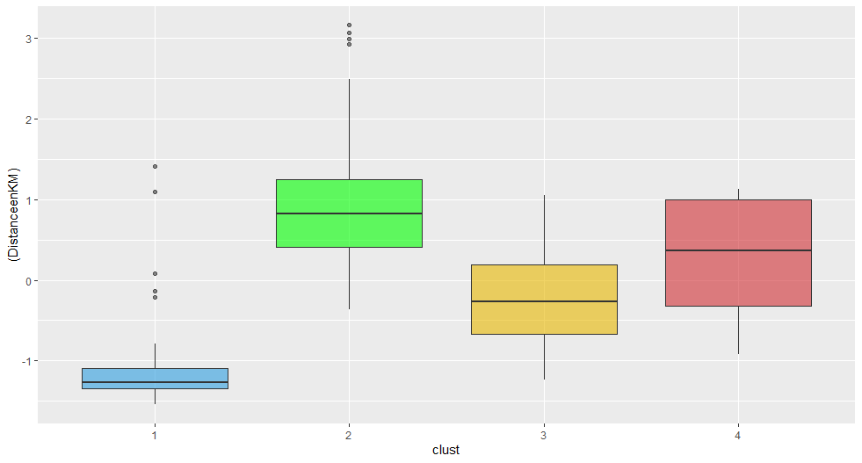
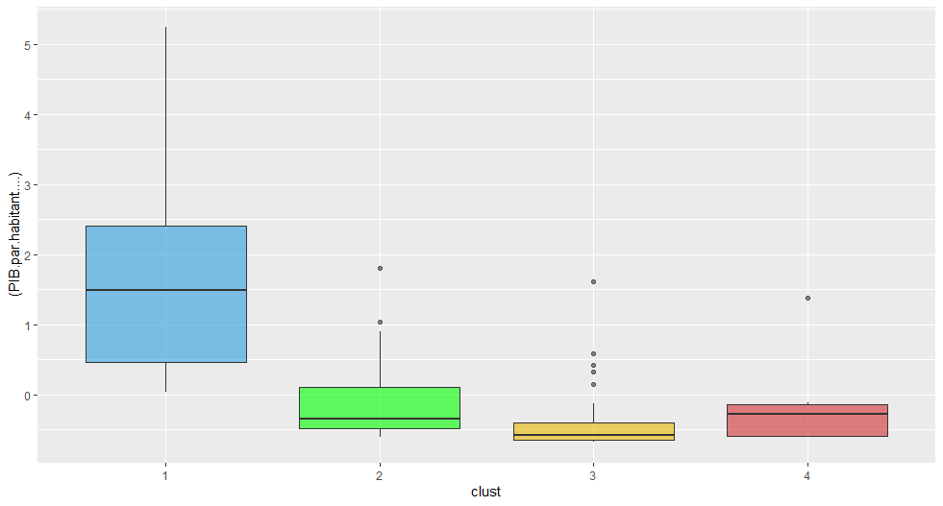
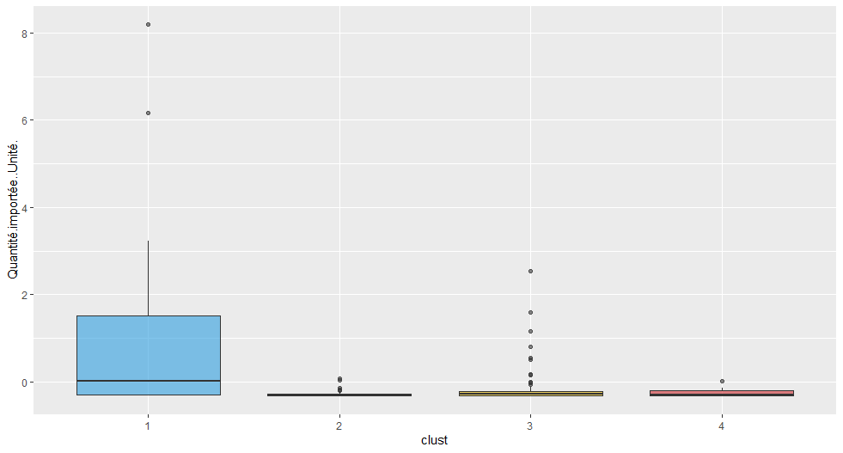
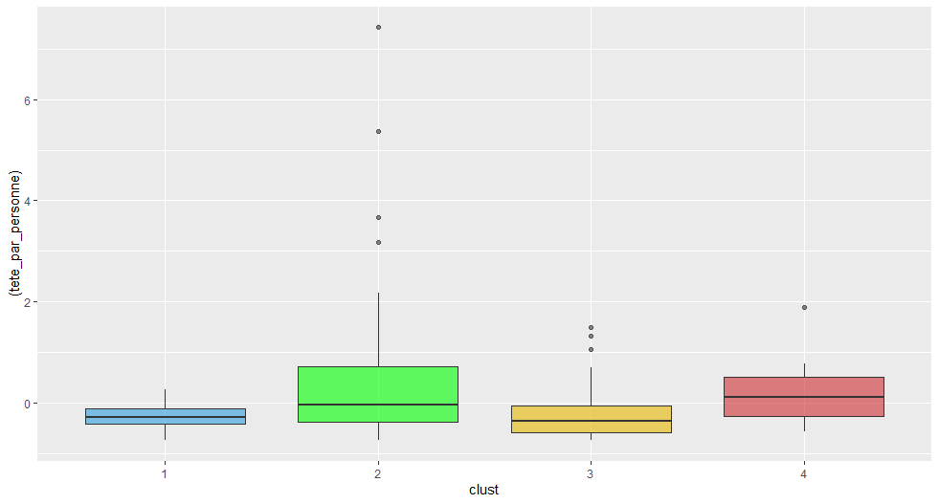

Slide 11
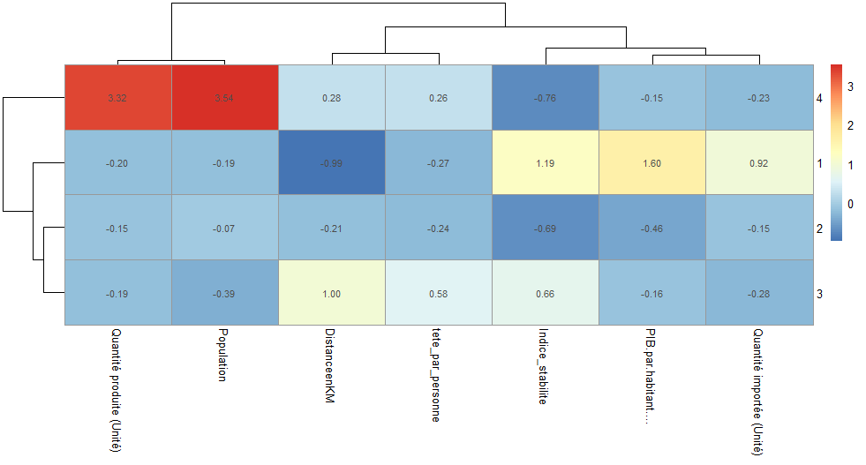
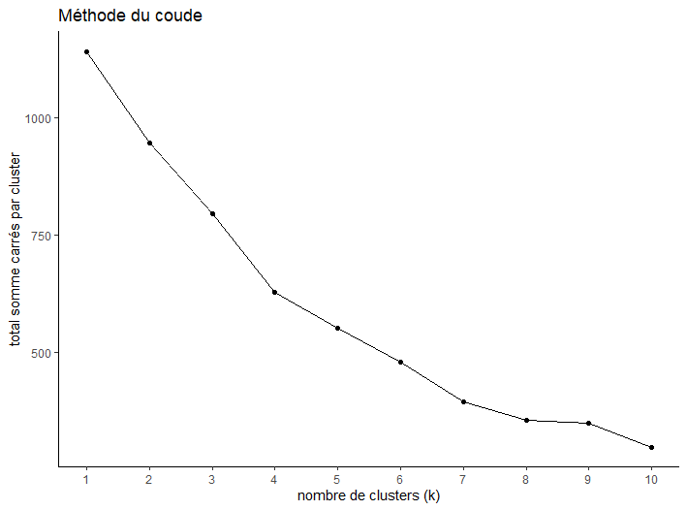
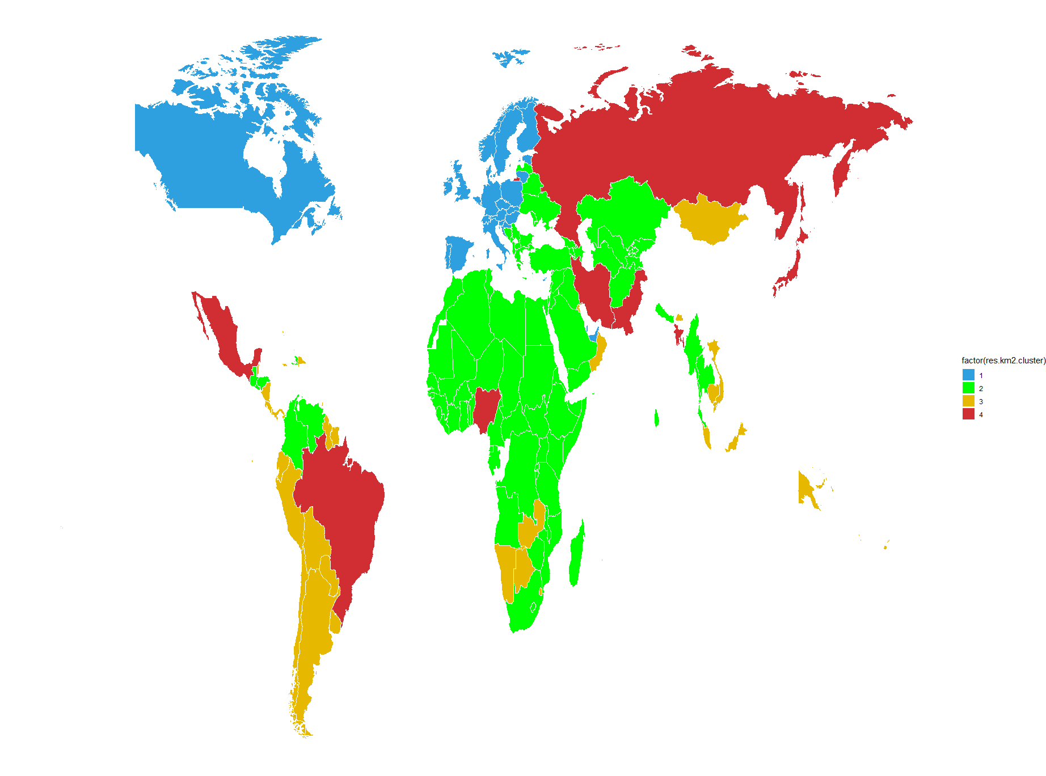
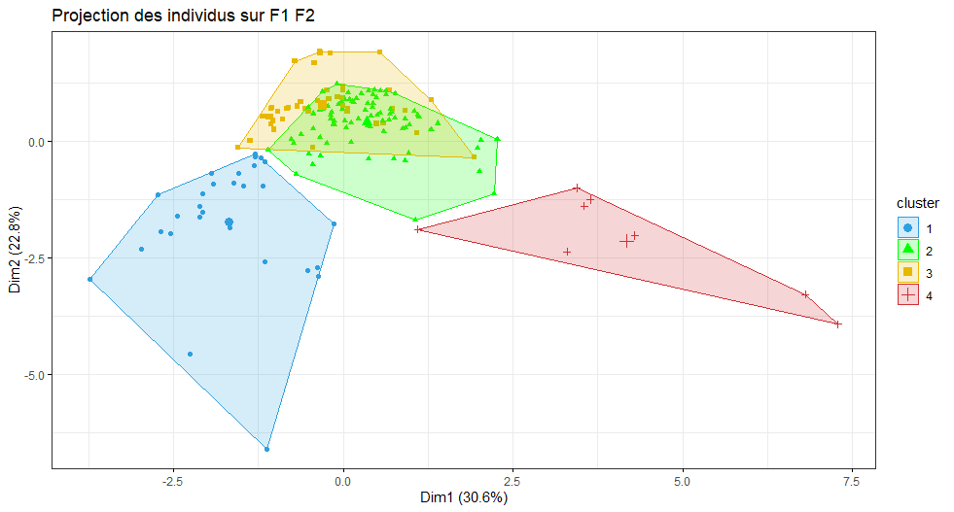
K-means
Cluster 4 : Pays avec une importante population et une forte production mais peu stables
Cluster 1 : Pays stables politiquement, avec un bon PIB et une importation considérable, assez proche de la France
Cluster 2 : Pays peu stables, PIB/hab faible
Cluster 3 : Pays éloignés de la France, une disponibilité alimentaire intéressante et une bonne stabilité
Diminution de l’inertie à partir de 4
F1 concerne les pays très producteurs et très peuplé
F2 concerne les pays les plus stables, qui importent et les plus développés
1 2 3 4
11

Slide 12
3 – Deuxième phase d’analyse : Cluster 1 et 2 sélectionnés

Slide 13
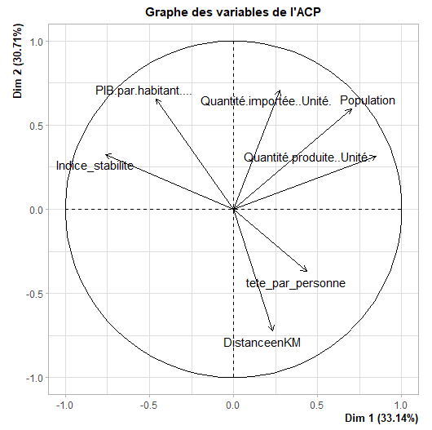
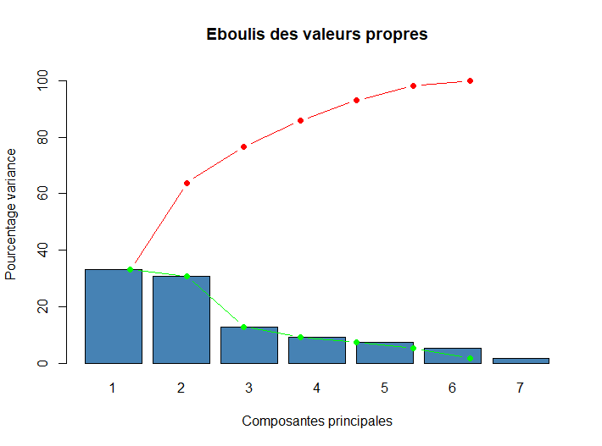
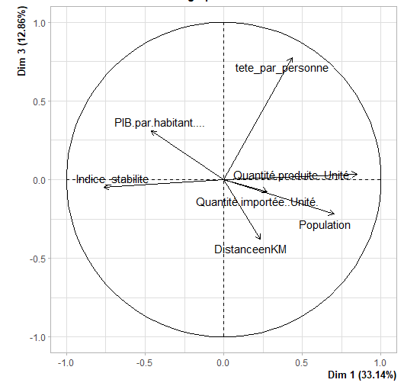
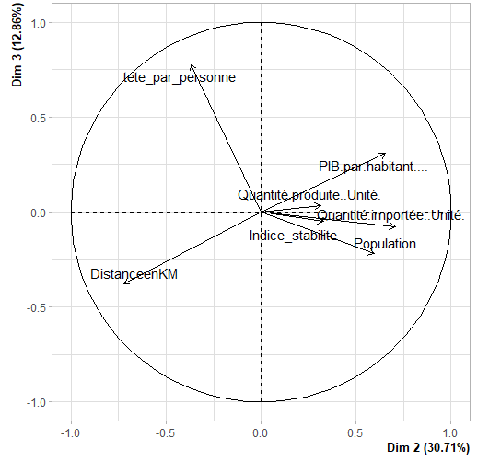
F1 F2
F1 F3
F2 F3

Slide 14
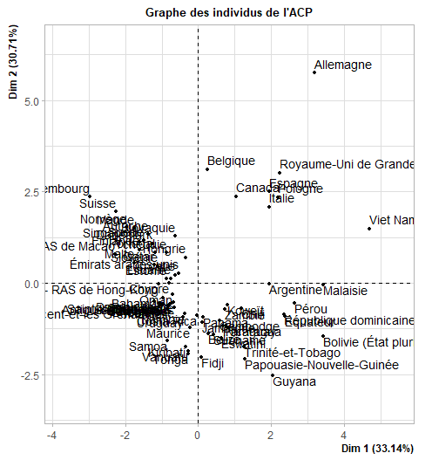
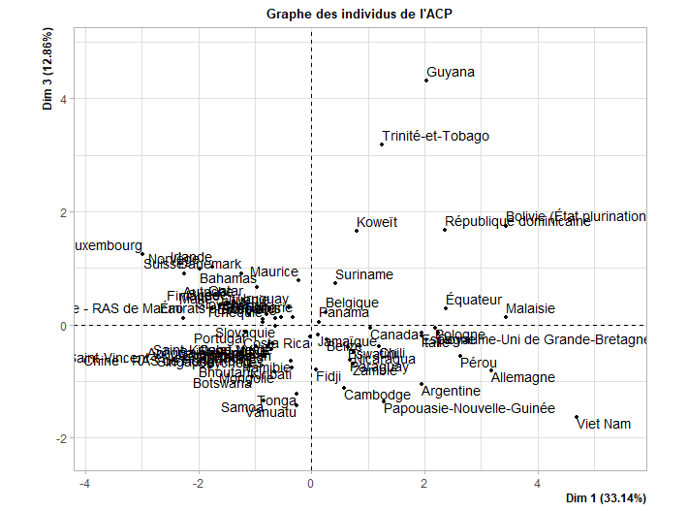
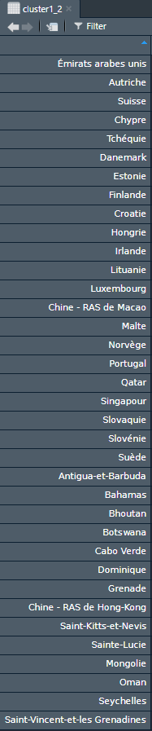
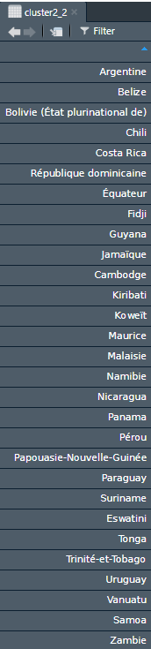
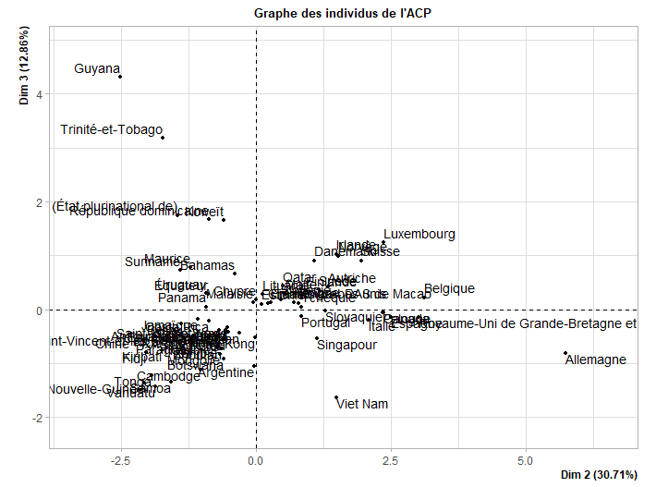
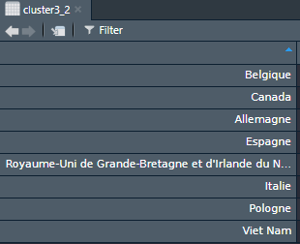
F1 F2
F1 F3
F2 F3

Slide 15
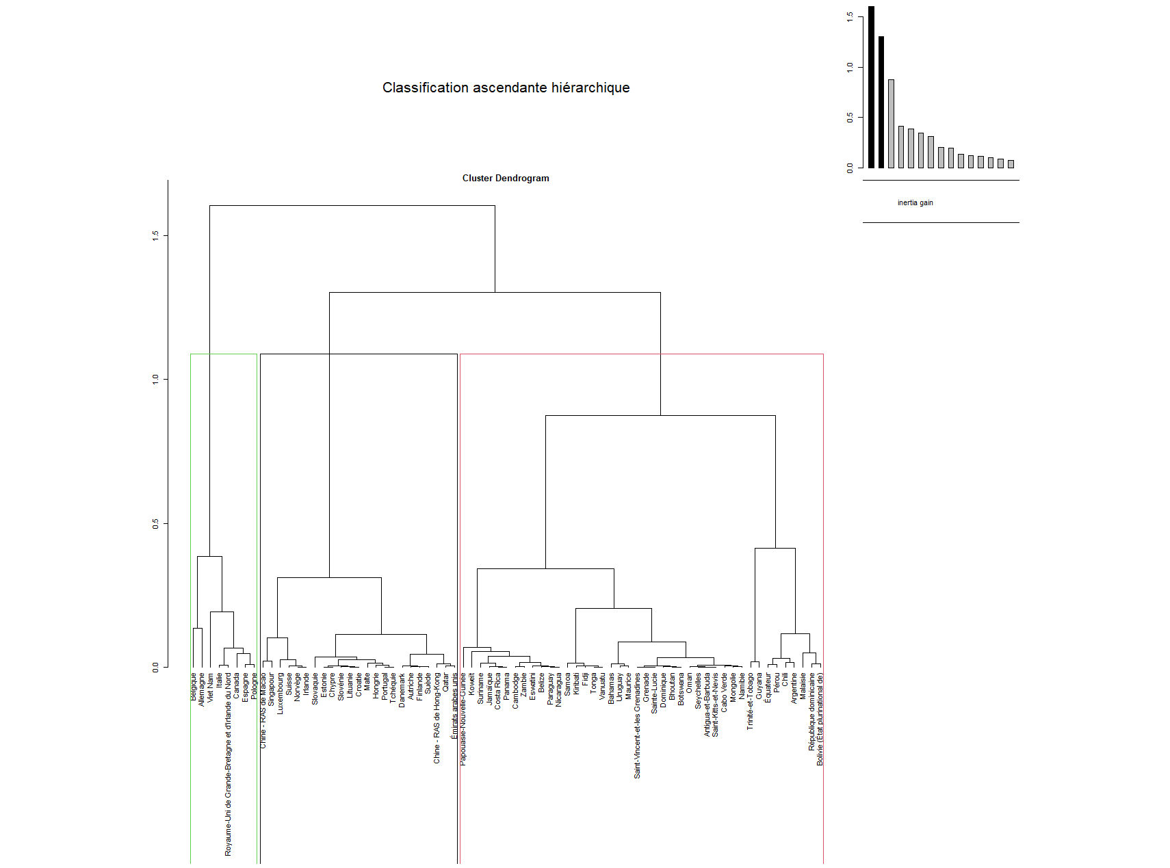
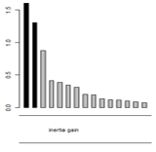
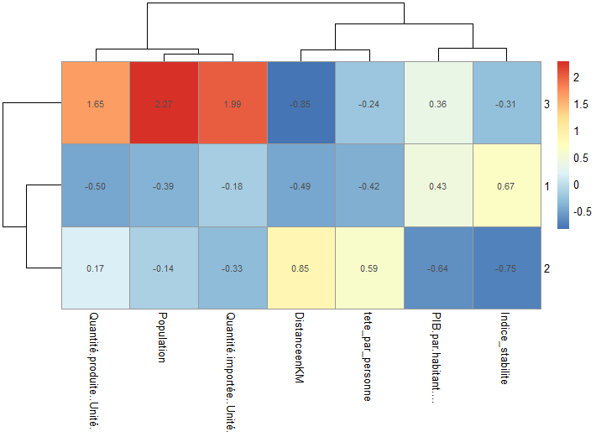
HEATMAP ET CAH
3 1 2

Slide 16
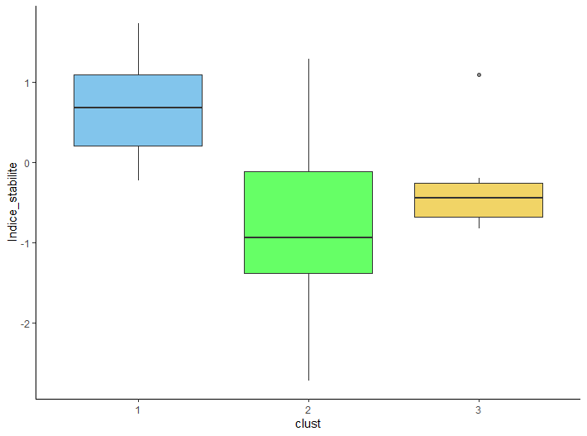
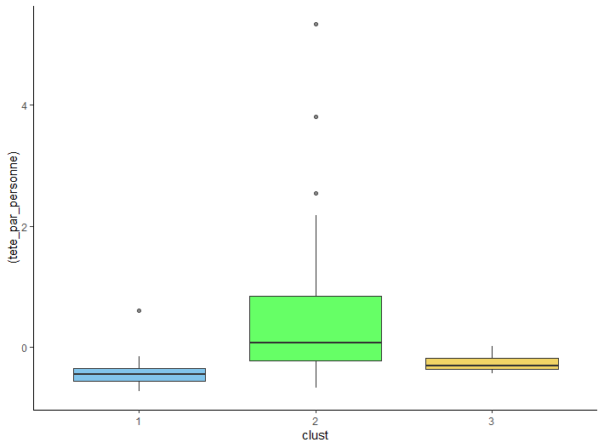
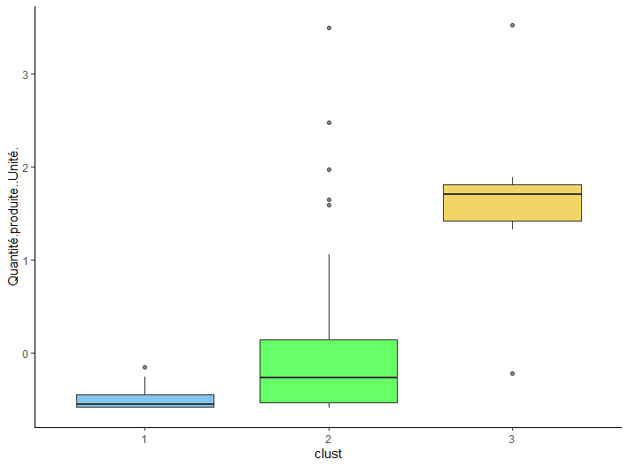
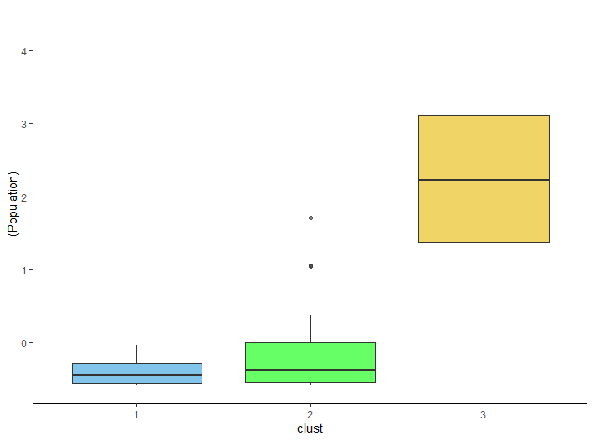
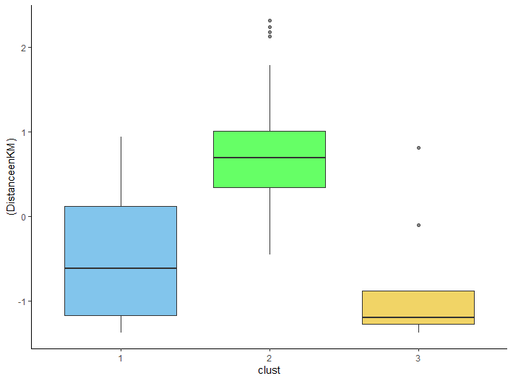



Slide 17




K-Means, Heatmap, projections sur plan et sur carte
Diminution de l’inertie entre 3 et 4. Je choisis 3
1 2 3
* Cluster 3 en CAH = cluster 2 en k-means

Slide 18



Critères d’exclusion du cluster 1 par rapport au cluster2 :
Pays trop instable politiquement ET/OU
Pays trop éloigné ET/OU
PIB trop faible
Critères d’exclusion du cluster 3 par rapport au cluster2 :
Pays trop petit
ET/OU peu d’importation ET/OU de production
Le cluster 2 est le candidat idéal par ses critères qui se démarquent fortement des autres :
- Pays limitrophes pour (5 sur 8)
- Pays très stables
- PIB très élevé
- Population considérable
- Production/ Importation/Consommation élevée
- Prévision : L’offre peine à suivre la demande
La Hollande (outlier) peut être comprise dans ce cluster au vu de ses critères. C’est un acteur majeur de l’import-export.

Slide 19




CONCLUSION
Sélection de 6 pays cibles classés par leur pertinence :
Nous devons nous concentrer sur nos voisins européens qui font face à une forte demande, et qui pourrait être le premier pas vers une expérience à l’export, tout en insistant sur la qualité et la fiabilité de nos produits français.
1 - Allemagne
2 - Royaume-Uni
3 - Belgique
4 - Pays-Bas
5 - Espagne
6 - Italie
7 - Pologne

